Slide 1
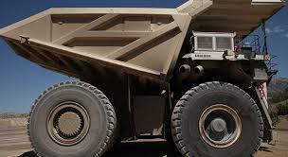
Machtige machines …

Slide 2
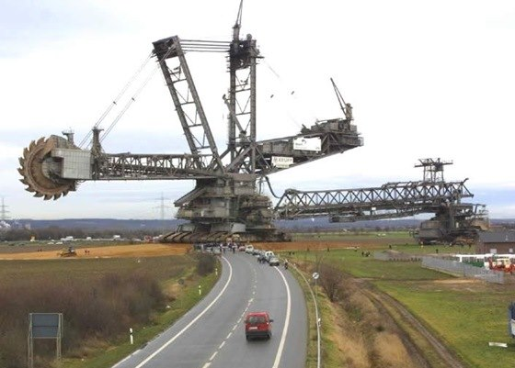
Grootste graafmachine
Bagger 288
95 m hoog
215 m lang
45.500 ton zwaar
verwerkt 240.000 m3 grond per dag

Slide 3
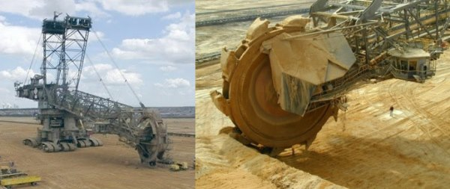

Slide 4
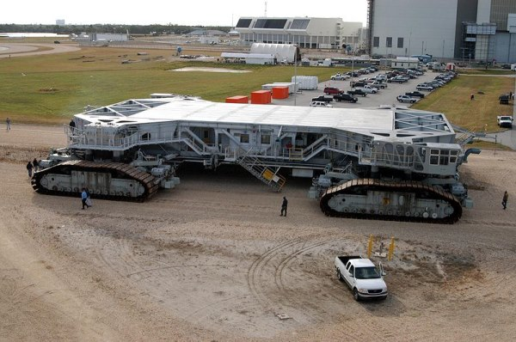
Grootste transport
Nasa crawler-transporter
35 m breed
40 m lang

Slide 5
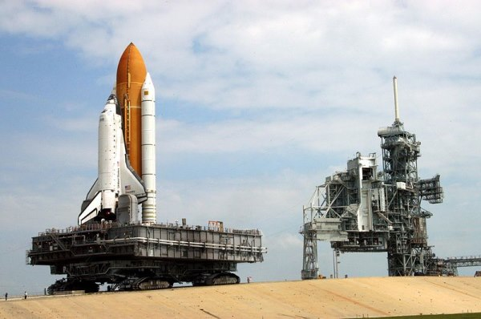
vervoerde spaceshuttles

Slide 6
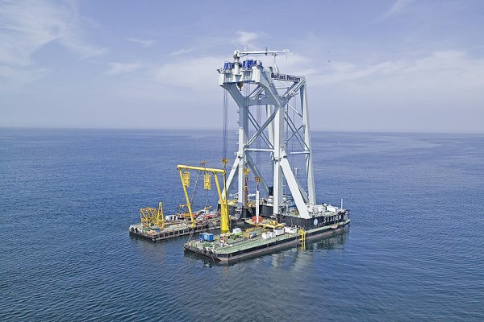
Grootste zeekraan
HLV Svanen
102 m hoog
102 m lang
72 m breed
8.700 ton hefvermogen
20.500 ton zwaar

Slide 7
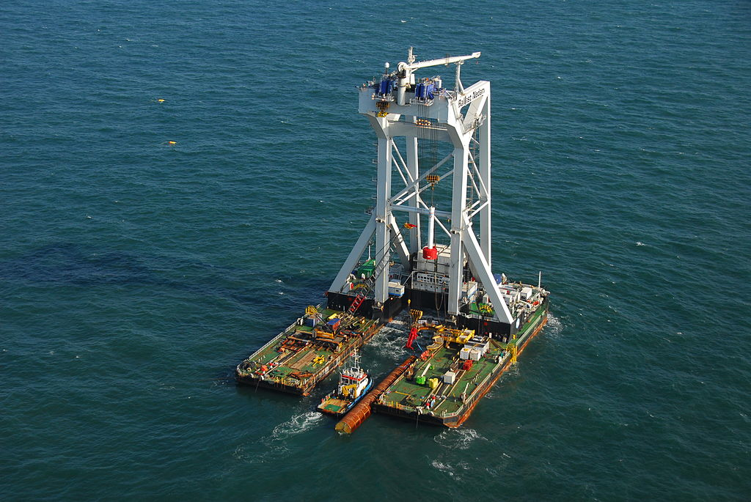

Slide 8
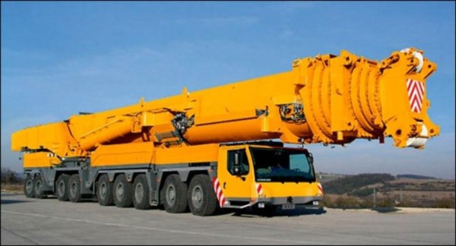
Grootste kraan
Liebherr LTM 11200-9.1
telescopische kraan tot 100 m hoog
96 ton zwaar
1.200 ton hefvermogen

Slide 9
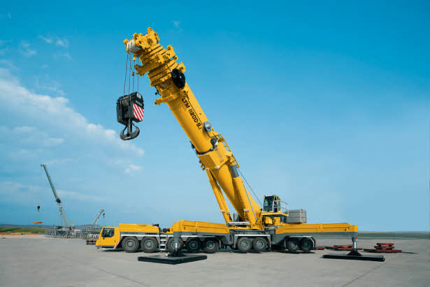

Slide 10
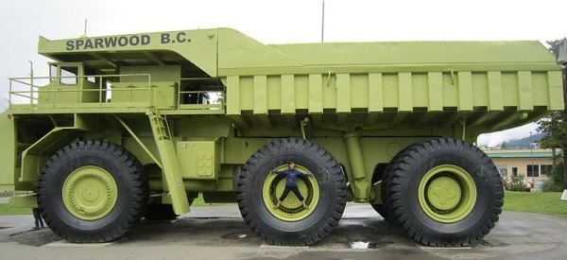
Grootste truck
Terex ‘Titan’
6,9 m hoog
20 m lang
7,8 m breed
weegt 260 ton
Vervoert 350 ton

Slide 11
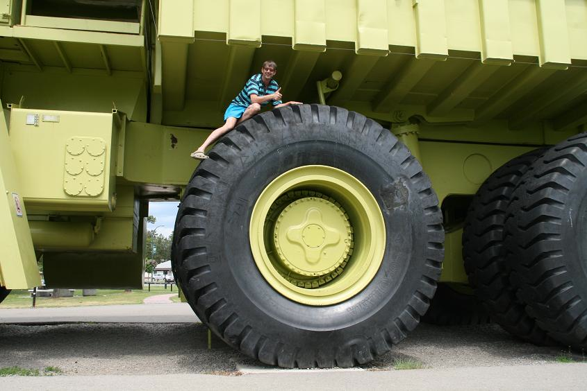

Slide 12
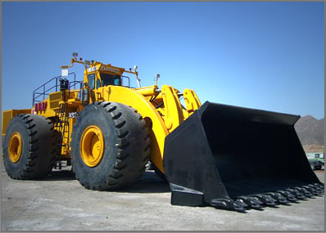
Grootste bulldozer
LeTourneau L-2350
2300 pk (paardenkracht)
weegt 258 ton
diameter banden 4 m
breedte banden 1,8 m
heft tot 72 ton
grijpt in één keer 40 m³

Slide 13
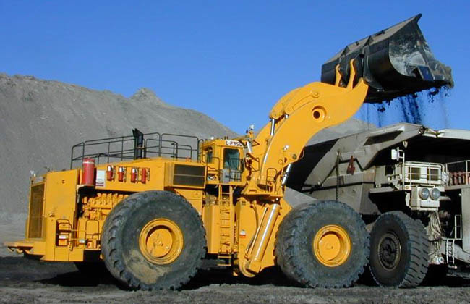

Slide 14
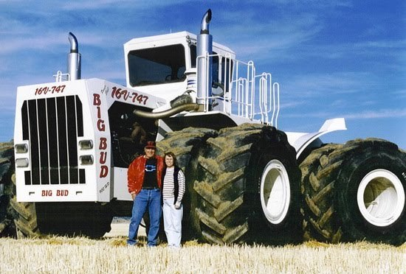
Grootste tractor
Big Bud
760 pk (paardenkracht)
8,2 m lang
6,1 m breed
4,3 m hoog

Slide 15
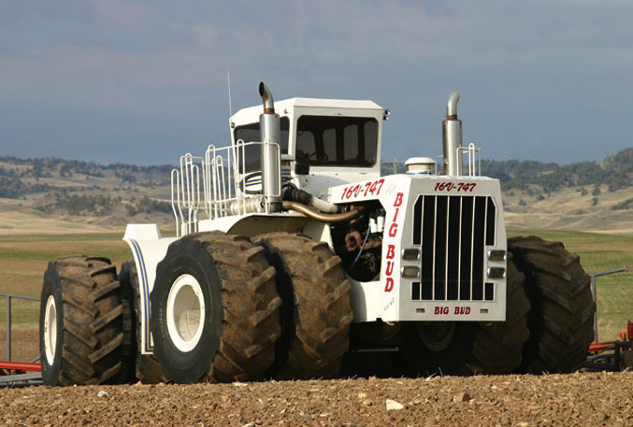

Slide 16
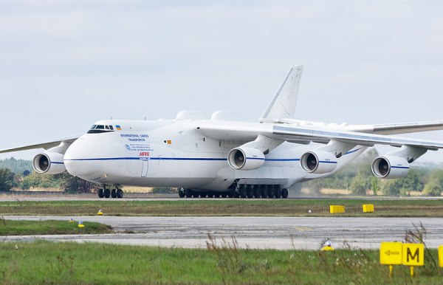
Grootste vliegtuig
Antonov An-225
84 m lang
88,4 m breed
18,1 m hoog
800 km/u
175 ton (leeg)
600 ton (maximum startgewicht)

Slide 17
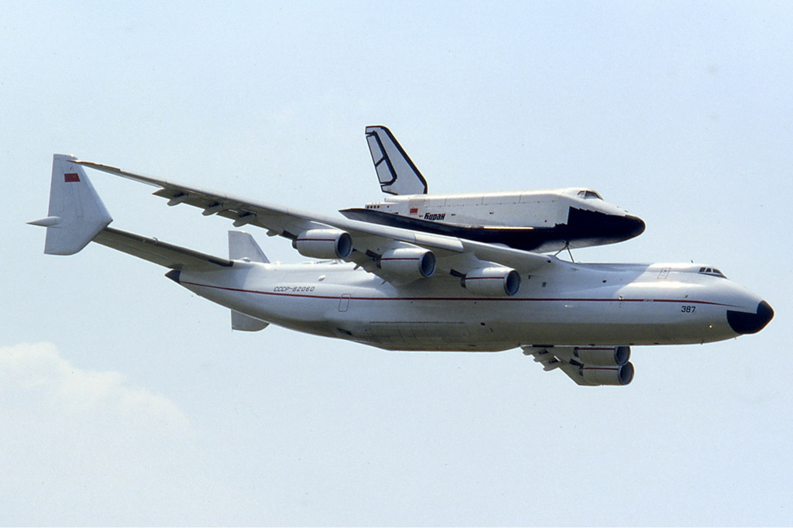

Slide 18
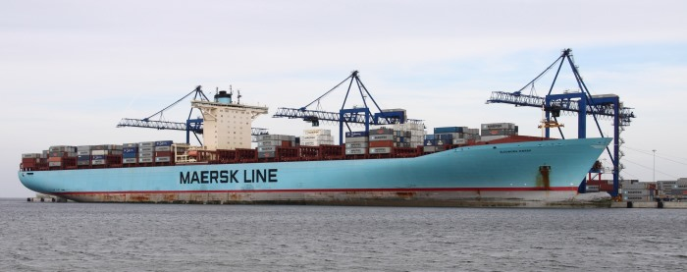
Grootste transportschip
Maersk Triple E class
400 m lang
59 m breed
73 m hoog
23 knopen (=43 km/u)
55.000 ton (leeg)
192.800 ton (vol)
2 schroeven (diameter 9,8 m)

Slide 19
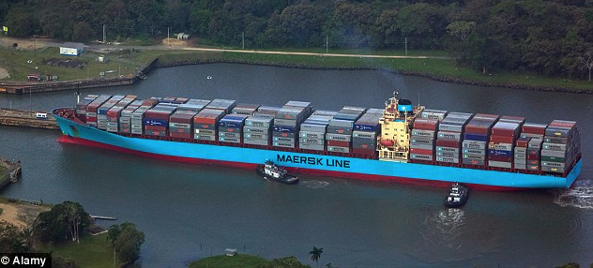

Slide 20
Grootste helikopter
Mil Mi-26
40 m lang
8,2 m breed
8,15 m hoog
295 km/u
28,2 ton (leeg)
56 ton (vol)

Slide 21
